Slide 1
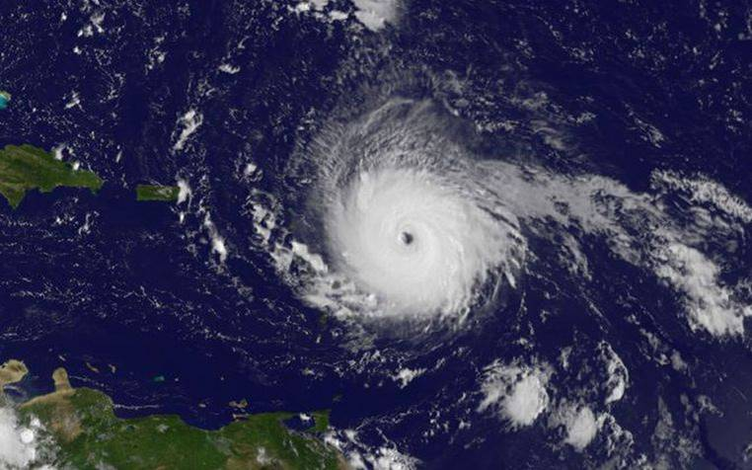
Notes:
1

Slide 2
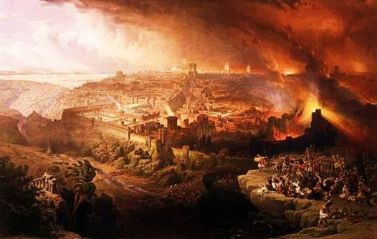
Notes:
2

Slide 3
Notes:
3

Slide 4
Zerubbabel
+ ‘zoon van Babel’
Notes:
4

Slide 5
Zerubbabel
+ ‘zoon van Babel’
‘gouverneur’ = onderkoning
Notes:
5

Slide 6
Zerubbabel
+ ‘zoon van Babel’
‘gouverneur’ = onderkoning
Jozua
‘de Heer redt’
Notes:
6

Slide 7
Zerubbabel
+ ‘zoon van Babel’
‘gouverneur’ = onderkoning
Jozua
‘de Heer redt’
hogepriester…
Notes:
7

Slide 8
Zerubbabel
+ ‘zoon van Babel’
‘gouverneur’ = onderkoning
Jozua
‘de Heer redt’
hogepriester…
Haggai
‘geboren op een feestdag’
profeet
Notes:
8

Slide 9
‘Ik heb het land en de bergen, het koren, de wijn en de olie, al wat de aarde opbrengt, ieder mens en elk dier, en alles wat jullie moeizaam tot stand hebben gebracht, met droogte getroffen.’
Notes:
9

Slide 10
‘En waarom? – spreekt de Heer van de hemelse machten. Omdat mijn huis nog altijd een ruïne is, terwijl ieder van jullie zich uitslooft voor zijn eigen huis.’
Notes:
10

Slide 11
‘En het volk werd vervuld van vrees voor de Heer.’
Notes:
11

Slide 12
‘Maar Haggai, de bode van de Heer, zei in opdracht van de Heer tot het volk: ‘Ik ben bij jullie – spreekt de Heer.’’
Notes:
12

Slide 13
522 Haggai profeteert
Notes:
13

Slide 14
522 Haggai profeteert
515 de tempel heropend
Notes:
14

Slide 15
522 Haggai profeteert
515 de tempel heropend
490 Darius verslagen bij Marathon
Notes:
15

Slide 16
522 Haggai profeteert
515 de tempel heropend
490 Darius verslagen bij Marathon
de Grieken verslagen
Notes:
16

Slide 17
522 Haggai profeteert
515 de tempel heropend
490 Darius verslagen bij Marathon
de Grieken verslagen
Rome…
Notes:
17

Slide 18
522 Haggai profeteert
515 de tempel heropend
490 Darius verslagen bij Marathon
de Grieken verslagen
Rome…
…de zoon van Zerubbabel
Notes:
18

Slide 19
522 Haggai profeteert
515 de tempel heropend
490 Darius verslagen bij Marathon
de Grieken verslagen
Rome…
…de zoon van Zerubbabel
Jezus, ‘de Heer redt’
Notes:
19

Slide 20
522 Haggai profeteert
515 de tempel heropend
490 Darius verslagen bij Marathon
de Grieken verslagen
Rome…
…de zoon van Zerubbabel
Jezus, ‘de Heer redt’
Feest!
Notes:
20

